Slide 1

Verificação de código gerado por IA em DevSecOps para supervisão agroindustrial: ensaio com Bandit e alocação de horas pelo Método Simplex
Germano Augusto Freitas Barbosa
Universidade de Uberaba (UNIUBE) – Curso de Engenharia de Computação
Notes:
Boa tarde. Sou o Germano, de Engenharia de Computação da UNIUBE. Vou apresentar um trabalho que junta segurança de código gerado por inteligência artificial e o Método Simplex, para decidir como distribuir as horas de verificação de uma equipe. (≈15 s)

Slide 2








INTRODUÇÃO
A IA já escreve código. Quem verifica a segurança?
IA gera código
Nem sempre é seguro
Agroindústria digital
ChatGPT, Gemini e Claude já escrevem e revisam código em pipelines de CI/CD.
Pearce et al. (2022): ≈40% de programas do Copilot vulneráveis. Perry et al. (2023): mais confiança, menos segurança.
Supervisão de silos e secadores depende de software (Pinheiro, 2019; Zhang et al., 2024).
Caso delimitado (cenário proposto): supervisão em Python de uma unidade de secagem de grãos
T1 Autenticação
T2 Senhas
T3 Upload de laudos
T4 Teste de ping
T5 Config. XML
‹nº›
Notes:
Ferramentas de IA já escrevem código e entram nos pipelines de desenvolvimento. Mas a literatura mostra que esse código nem sempre é seguro: Pearce encontrou cerca de 40% de programas vulneráveis, e Perry mostrou que quem usa IA confia demais. Para delimitar, considerei a camada de software de supervisão de uma unidade de secagem de grãos, um cenário proposto, com cinco componentes típicos. A pergunta é: como combinar verificação automática e revisão humana com horas limitadas? (≈45 s)

Slide 3



OBJETIVOS
Examinar como verificação automatizada e humana se combinam
1. Revisão narrativa
11 documentos (2019–2026) sobre segurança de código gerado por IA, triagem com LLMs e cadeia de suprimentos de modelos.
2. Ensaio exploratório
Código gerado por 3 IAs e analisado com o Bandit, separando alerta, falso positivo e vulnerabilidade confirmada.
3. Modelo de PL
Alocação de horas de verificação pelo Método Simplex, com conferência computacional e análise de sensibilidade.
Alcance: o ensaio não estima taxas de vulnerabilidade e o modelo não é calibrado com dados reais; ambos são demonstrativos.
‹nº›
Notes:
O objetivo é examinar como verificação automática e humana se combinam, em três entregas: uma revisão com 11 documentos, um ensaio em que três IAs geraram código analisado pelo Bandit, e um modelo de Programação Linear resolvido pelo Simplex. Os dois últimos são demonstrativos. (≈25 s)

Slide 4

MATERIAL E MÉTODOS
Três procedimentos complementares
Revisão
IEEE, ACM, arXiv e OWASP: 11 documentos (pares, preprint, institucional)
Maximizar Z = 4x₁ + 6x₂
x₁ + x₂ ≤ 40 (equipe)
x₁ ≤ 24 (pipeline de CI/CD)
x₂ ≤ 20 (revisão humana)
x₁, x₂ ≥ 0
Ensaio
5 prompts → ChatGPT, Gemini e Claude → 15 trechos → Bandit 1.9.4 + revisão manual
Modelo
Simplex tabular (Taha, 2017), conferido em Python (frações exatas, vértices, HiGHS)
x₁, x₂: horas semanais da equipe em análise estática e em revisão humana. Coeficientes e limites são hipóteses, não medições.
Dados e scripts: github.com/germanoafb/edepa-devsecops-simplex
‹nº›
Notes:
Na revisão, classifiquei cada documento como revisado por pares, preprint ou institucional. No ensaio, mandei os mesmos cinco pedidos, sem falar de segurança, para ChatGPT, Gemini e Claude, e analisei os 15 códigos com o Bandit e por leitura manual. O modelo, à direita, maximiza um índice de redução de risco com 40 horas de equipe, até 24 no pipeline e até 20 de revisores. Importante: esses números são hipóteses de um cenário ilustrativo. Tudo está no repositório. (≈50 s)

Slide 5
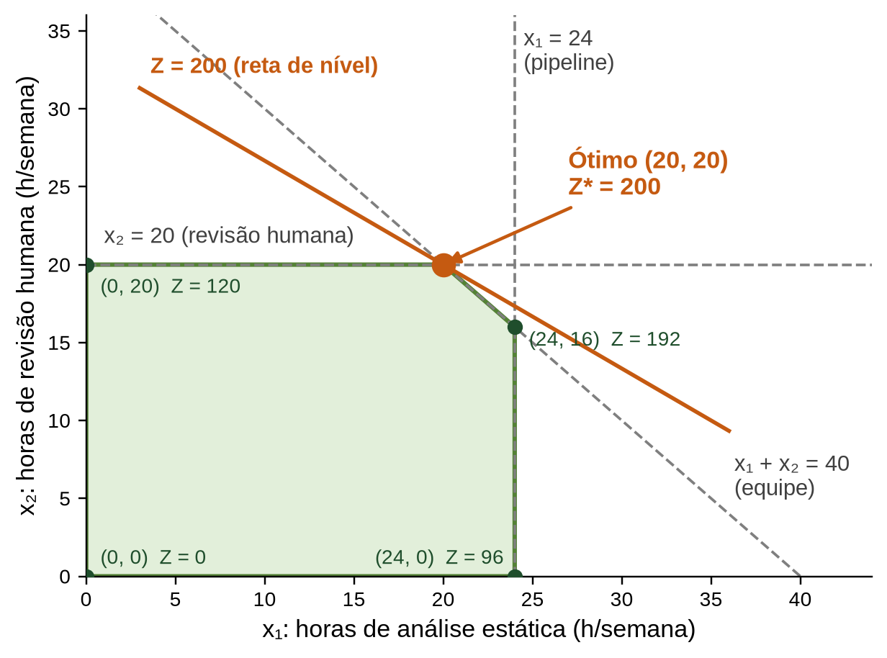
RESULTADOS E DISCUSSÃO
Alerta não é vulnerabilidade; o ótimo é 20 h + 20 h
5/15
0
Folgas
s₁ = 0
s₂ = 4 h
s₃ = 0
tarefas com alerta do Bandit
alertas graves (de 11)
0
4
vulnerabilidades confirmadas
fragilidades vistas só pela revisão humana
Sensibilidade (+1 h): equipe +4, revisão +2, pipeline 0. A folga de 4 h é capacidade ociosa do pipeline; sem custos no modelo, não se conclui qual expansão compensa.
Ensaio: 6 alertas eram falsos positivos e 5 riscos não confirmados. Nenhuma IA gerou SQL Injection, MD5 ou Path Traversal.
‹nº›
Notes:
À esquerda, o ensaio: 5 dos 15 trechos tiveram alerta do Bandit, nenhum grave, e nenhum virou vulnerabilidade confirmada; 6 eram falsos positivos. Ao contrário, a revisão humana achou 4 fragilidades que o Bandit não viu, todas no Gemini, como poucas iterações no hash de senha. À direita, o Simplex: o ótimo é 20 horas de análise estática e 20 de revisão, com Z igual a 200, conferido por script. As restrições de equipe e revisão ficam ativas; a folga de 4 horas é só do pipeline. Uma hora a mais de equipe dá mais 4 pontos, de revisão mais 2, de pipeline nada; mas, como o modelo não tem custos, não digo qual compensa. (≈65 s)

Slide 6

CONCLUSÃO
Automação e revisão humana se complementam
Literatura: código gerado por IA pode ser inseguro, mas os estudos medem grandezas diferentes.
Ensaio: o Bandit gerou alertas sem vulnerabilidade confirmada e não viu 4 fragilidades: a revisão humana segue necessária.
Simplex: alocação (20, 20) correta e verificada; o modelo é demonstrativo, com parâmetros hipotéticos.
Limitações
15 trechos, uma geração por IA, condições distintas; coeficientes não calibrados; sem custos.
Trabalhos futuros
Ampliar o ensaio, calibrar os coeficientes com tempos reais e incluir custos de capacidade.
‹nº›
Notes:
Concluindo: o scanner gerou alertas que não eram vulnerabilidades e deixou passar fragilidades que só a leitura humana pegou, então as duas coisas se complementam. O modelo está correto e verificado, mas é demonstrativo. Os próximos passos são ampliar o ensaio, medir tempos reais e incluir custos. (≈30 s)

Slide 7
REFERÊNCIAS
CARLINI, N. et al. (2024). Poisoning Web-Scale Training Datasets is Practical. IEEE S&P, p. 407–425.
DU, X. et al. (2026). Reducing False Positives in Static Bug Detection with LLMs. arXiv:2601.18844.
FIROUZI, E.; GHAFARI, M. (2026). Can Generative AI Detect and Fix Real-World Cryptographic Misuses? J. Systems and Software, 232.
HUBINGER, E. et al. (2024). Sleeper Agents. arXiv:2401.05566.
OWASP FOUNDATION (2025). LLM03:2025 Supply Chain. OWASP Gen AI Security Project.
PEARCE, H. et al. (2022). Asleep at the Keyboard? IEEE S&P, p. 754–768.
PERRY, N. et al. (2023). Do Users Write More Insecure Code with AI Assistants? ACM CCS, p. 2785–2799.
PINHEIRO, J. M. S. (2019). Segurança Cibernética Integrada na Indústria 4.0. ABM Week, p. 218–227.
TAHA, H. A. (2017). Operations Research: An Introduction. 10. ed. Pearson.
WANG, J. et al. (2024). Is Your AI-Generated Code Really Secure? arXiv:2407.02395v1.
YANG, S. et al. (2025). Generative AI for Vulnerability Detection in 6G Wireless Networks. arXiv:2506.20488.
ZHANG, C. et al. (2024). (Gen)AI Versus (Gen)AI in Industrial Control Cybersecurity. WSC, p. 2739–2750.
Lista completa, com todos os autores e DOIs, no artigo.
‹nº›
Notes:
Principais referências; a lista completa está no artigo. (≈5 s)

Slide 8

AGRADECIMENTOS
À Universidade de Uberaba (UNIUBE) e à organização do X EDEPA.
Obrigado!
Perguntas?
Contato: germanofb@edu.uniube.br
Material de verificação: github.com/germanoafb/edepa-devsecops-simplex
Aponte a câmera: códigos, dados e notebook para refazer as contas
‹nº›
Notes:
Agradeço à UNIUBE e à organização do EDEPA. Todo o material está no repositório do QR code. Obrigado, fico à disposição para perguntas. (≈10 s) TOTAL ESTIMADO: cerca de 4 a 5 minutos.

